Slide 1
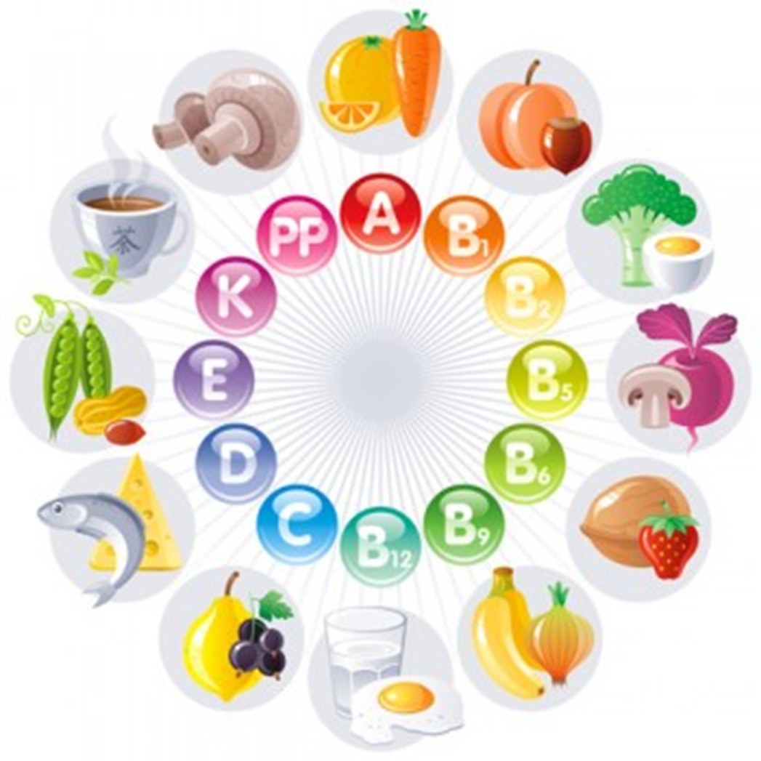
Vitamine B (PP)

Slide 2
Wat is vitamine B3 precies?
niacine, nicotinamide, nicotinezuur of vitamine PP
essentiële aminozuur tryptofaan
Geen essentiële voedingsstof
vlees, vis, volkoren graanproducten, groente en aardappelen – nicotinamide
complex gebonden

Slide 3
Pellagra en vitamine B3
Armoede ziekte
Achttiende eeuw
Maïs als belangrijkste voeding
Gebonden vorm, weinig tryptofaan
BEGIN: Diarree, ruwe huid
MIDDEN:zware psychische gestoordheid & dementie
EIND: de dood

Slide 4
Vitamine B3 in je lichaam
Aanmaak vetzuren
Co- enzymen NAD en NADP
NAD = nicotinamide, adenine, dinucleotide
NADP = nicotinamide, adenine, dinucleotidefosfaat
6o milligram tryptofaan kan de lever stoffen aanmaken ter vervanging van 1 milligram vitamine B3

Slide 5
Aanbevolen hoeveelheid
Kinderen 7-11
Volwassen mannen 17
Volwassen vrouwen 13

Slide 6
Voor/ Nadelen
Weinig over bekend
Eiwitten
Pellagra

Slide 7
EINDE

